Slide 1
САМООЦЕНКА ДЕЯТЕЛЬНОСТИ ОБРАЗОВАТЕЛЬНОЙ ОРГАНИЗАЦИИ В ОБЛАСТИ СИСТЕМЫ МЕНЕДЖМЕНТА КАЧЕСТВА
Горбунова
Вера Александровна
Преподаватель
ОБОУ СПО «Железногорский
горно-металлургический колледж»

Slide 2
Принципы ISO 9001:2000
ЛИДИРУЮЩАЯ
РОЛЬ
РУКОВОДСТВА
ПРОЦЕССНЫЙ
ПОДХОД
НЕПЕРЕРЫВНОЕ
УЛУЧШЕНИЕ
СИСТЕМНЫЙ
ПОДХОД К
МЕНЕДЖМЕНТУ
ISO 9001:2000
ВЗАИМО-
ВЫГОДНЫЕ
ОТНОШЕНИЯ
С ПОСТАВЩИКОМ
ВОВЛЕЧЕНИЕ
РАБОТНИКОВ
ОРИЕНТАЦИЯ
НА
ПОТРЕБИТЕЛЯ
ПРИНЯТИЕ
РЕШЕНИЯ
ОСНОВАННОЕ
НА ФАКТАХ

Slide 3
Реализация
8 принципов управления достигается выполнением требований, изложенных в 5 разделах МС ISO 9001:2000

Slide 4
Обзор стандарта ИСО 9001:2000
5 основных глав:
4. Система менеджмента качества – общие требования к процессам и документации
5. Ответственность руководства – требования к общему планированию, постановке целей, анализу организации
6. Менеджмент ресурсов – требования к управлению персоналом и обеспечению оказания услуги
7. Процессы жизненного цикла продукции – требования к оказанию услуги/ производству продукции
8. Измерение, анализ и улучшение – требования по оценке удовлетворенности, управлению несоответствиями, анализу и улучшению

Slide 5
Самооценка -
Всестороннее обследование ОО, итогом которого является тщательно обсужденное мнение персонала о результативности и эффективности осуществляемой деятельности

Slide 6
Цель самооценки -
Своевременное выявление несоответствий основанных на фактах, планирование и организация корректирующих мероприятий по их устранению.
Непрерывная самооценка является важнейшим элементом системы менеджмента качества ОО и соответствует международному стандарту ISO 9001:2000.

Slide 7
Основа методики самооценки
Модель совершенствования деятельности ОО в области качества
Бельгийско-нидерландская модель улучшения качества СПО , основанная на модели Европейского фонда по менеджменту качества (EFQM).
Модель конкурса Рособрнадзора и Рособразования «Системы обеспечения качества подготовки специалистов»

Slide 8
Модель совершенствования деятельности ОО в области качества:
Критерий 1. Лидирующая роль руководства
Критерий 2. Политика и стратегия
Критерий 3. Менеджмент персонала
Критерий 4. Ресурсы и партнеры
Критерий 5. Менеджмент процессов
Критерий 6. Удовлетворенность потребителей
Критерий 7. Удовлетворенность персонала

Slide 9
2 группы критериев:
«Возможности»
Критерий 1. Лидирующая роль руководства
«Результаты»
Критерий 6. Удовлетворенность потребителей
Критерий 2. Политика и стратегия
Критерий 3. Менеджмент персонала
Критерий 4. Ресурсы и партнеры
Критерий 5. Менеджмент процессов
Критерий 7. Удовлетворенность персонала
Критерий 8. Влияние ОО на общество
Критерий 9. Результаты деятельности ОО
Plan-Do-Check-Act

Slide 10
Качество:
«Качество – это совокупность характеристик объекта, относящихся к его способности удовлетворять установленные или предполагаемые потребности».
– определение ISO

Slide 11
Степень соответствия требованиям ИСО
5 разделов ИСО:
4. Система менеджмента качества
5. Ответственность руководства
6. Менеджмент ресурсов
7. Процессы жизненного цикла продукции
8. Измерение, анализ и улучшение
Критерии самообследования
Критерий 1. Лидирующая роль руководства
Критерий 2. Политика и стратегия
Критерий 3. Менеджмент персонала
Критерий 4. Ресурсы и партнеры
Критерий 5. Менеджмент процессов
Критерий 6. Удовлетворенность потребителей
Критерий 7. Удовлетворенность персонала
Критерий 8. Влияние ОО на общество
Критерий 9. Результаты деятельности ОО

Slide 12
Критерий 1 «Лидирующая роль руководства»
показывает, как руководство на исследуемом уровне организации проявляет личное лидерство в своем поведении, в вопросах качества и принятии решений. Основными его элементами являются личное участие руководства в определении миссии, видения, политики и стратегии ОО, обеспечение разработки и внедрения СК и др. В зависимости от уровня, на котором проводится самооценка, «руководство» можно рассматриваться как ректор (директор) и проректоры (зам. директора) и т.п.

Slide 13
Критерий 2 «Политика и стратегия»
касается целей и стратегических планов ОО, используемых для реализации этих целей. Политика затрагивает различные аспекты деятельности ОО. Этот критерий характеризует, как учебное заведение реализует свое предназначение посредством четко сформулированной, нацеленной на соблюдение всех заинтересованных сторон стратегии.

Slide 14
Критерий 3 «Менеджмент персонала»
касается как количественного, так и качественного аспекта управления персоналом ОО. Этот критерий характеризует, как учебное заведение управляет персоналом, способствует повышению уровня знаний, квалификации и полному раскрытию потенциала своих сотрудников на индивидуальном, групповом и организационном уровнях.

Slide 15
Критерий 4 «Ресурсы и партнеры»
Этот критерий характеризует, как ОО планирует отношения с внешними партнерами и управляет внутренними ресурсами в целях поддержания политики и стратегии, а также обеспечения эффективности своих процессов.

Slide 16
Критерий 5 «Менеджмент процессов»
Этот критерий характеризует, как ОО планирует, проектирует и совершенствует свои процессы и управляет ими с целью реализации политики и стратегии и наиболее полного удовлетворения потребностей всех заинтересованных сторон.

Slide 17
Три подкритерия:
5.1 Деятельность по разработке, внедрению и улучшению СК ОО;
5.2 Основные процессы научно-образовательной деятельности;
5.3 Вспомогательные процессы ОО.
Каждый из этих подкритериев разбит на определенное количество составляющих (видов деятельности, процессов)

Slide 18
Критерий 6 «Удовлетворенность потребителей»
Подкритерии и их составляющие:
6.1 Удовлетворенность студентов и выпускников
6.1.1 Механизмы сбора и анализа информации об удовлетворенности студентов и выпускников.
6.1.2 Уровень удовлетворенности студентов и выпускников.
6.2.1 Механизмы сбора и анализа информации об удовлетворенности работодателей.
6.2.2 Уровень удовлетворенности работодателей
6.2. Удовлетворенность работодателей

Slide 19
Критерий 7. «Удовлетворенность персонала»
Подкритерии и их составляющие:
7.1. Механизмы сбора и анализа информации об удовлетворенности персонала.
7.2. Уровень удовлетворенности персонала.

Slide 20
Критерий 8. «Влияние ОО на общество»
Подкритерии и их составляющие:
8.1. Механизмы сбора информации о влиянии ОО на общество.
8.2. Уровень восприятия ОО обществом.

Slide 21
Критерий 9. «Результаты деятельности ОО».
Подкритерии и их составляющие:
9.1. Механизмы сбора и анализа информации о результатах деятельности ОО.
9.2. Финансовые результаты деятельности ОО.
9.3. Другие нефинансовые результаты деятельности ОО.

Slide 22
Процедура самооценки и правила заполнения исходных опросных форм
Формирование экспертных групп, назначение ответственных лиц.
Подготовка и распространение опросных форм.
Процедура самооценки по критериям, заполнение опросных форм.
Согласование и заполнение итоговых форм.
Расчет «уровней совершенства» критериев Модели, построение лепестковой диаграммы.
Определение слабых и сильных сторон, областей для улучшения деятельности ЖГМК.
Разработка плана по улучшению деятельности ЖГМК.

Slide 23
Формирование экспертных групп, назначение ответственных лиц.
Оценка может производиться индивидуально или при работе в группах.

Slide 24
Подготовка и распространение
опросных форм

Slide 25
3.2 | Механизмы определения квалификационных требований к персоналу, его подготовке и повышению квалификации
№ уровня | Описание уровней совершенства составляющих модели | Шкала оценки | Оценка
1 | Квалификационные требования к персоналу определяются должностными инструкциями и положениями. Проводится работа по повышению квалификации некоторых групп персонала. В основном обучение и карьерный рост зависят от личной инициативы сотрудников. | 1
 |  | 2
2 | В ОО определены и документированы квалификационные требования ко всем группам персонала. Начата разработка системы непрерывного повышения квалификации и переподготовки персонала. ОО выделяются средства на обучение с целью повышения квалификации. Эпизодически по заявкам подразделений проводится повышение квалификации и переподготовка персонала. Основным критерием при выделении средств на обучение является его практическая целесообразность для ОУ. | 3
 |  | 4
3 | Разработана и внедряется документированная система непрерывного повышения квалификации всех групп персонала, которая учитывает как его личные потребности, так и потребности ОО. ОО выделяются требуемые средства на обучение и карьерный рост. Учебная деятельность преподавателя периодически оценивается путем внутренней экспертизы качества выполнения индивидуального плана. | 5
 |  | 6
4 | Разработана и действует документированная система непрерывного повышения квалификации всех групп персонала, которая учитывает как его личные потребности, так и потребности ОО.Предусмотрена обязательная педагогическая подготовка для молодых преподавателей. В бюджете ОО планируются и выделяются средства в соответствии с планом обучения персонала. | 7
 |  | 8
5 | Разработана и действует документированная система непрерывного повышения квалификации всех групп персонала, которая учитывает как потребности ОО, так и личные потребности. Проводится политика подготовки преподавательских кадров через магистратуру и аспирантуру, ежегодно разрабатываются планы повышения квалификации преподавателей для введения инновационных образовательных программ и технологий обучения. Предусмотрена обязательная педагогическая подготовка для молодых преподавателей. Система повышения квалификации и переподготовки персонала постоянно анализируется и улучшается. | 9
 |  | 10

Slide 26
КВАЛИМЕТРИЧЕСКИЕ ШКАЛЫ «УРОВНЕЙ СОВЕРШЕНСТВА» СОСТАВЛЯЮЩИХ МОДЕЛИ СОВЕРШЕНСТВОВАНИЯ ДЕЯТЕЛЬНОСТИ
вербально описывают пять упорядоченных «уровней совершенства» или стадий развития подкритериев и их составляющих. Этим пяти «уровням совершенства» поставлена в соответствие 10-ти бальная числовая шкала (от 1 до 10 баллов).

Slide 27
Процедура самооценки по критериям, заполнение опросных форм.
Согласование и заполнение итоговых форм.

Slide 28
Выставление оценок
для 1-го уровня совершенства – 1-2;
для 2-го уровня совершенства – 3-4;
для 3-го уровня совершенства – 5-6;
для 4-го уровня совершенства – 7-8;
для 5-го уровня совершенства – 9-10.

Slide 29
№ | Критерии, подкритерии и составляющие модели Шебанов А.Н., Шкодкина Н.Н | Шкала оценки | Оценка
п/п
3.2 | Механизмы определения квалификационных требований к персоналу, его подготовке и повышению квалификации
№ уровня | Описание уровней совершенства составляющих модели
1 | Квалификационные требования к персоналу определяются должностными инструкциями и положениями. Проводится работа по повышению квалификации некоторых групп персонала. В основном обучение и карьерный рост зависят от личной инициативы сотрудников. Единой концепции совершенствования и поддержания знаний, квалификации и компетентности персонала не существует. | 1
 |  | 2
2 | В ОО определены и документированы квалификационные требования ко всем группам персонала. Начата разработка системы непрерывного повышения квалификации и переподготовки персонала. Основным критерием при выделении средств на обучение является его практическая целесообразность для ОО. | 3
 |  | 4
3 | Разработана и внедряется документированная система непрерывного повышения квалификации всех групп персонала, которая учитывает как его личные потребности, так и потребности ОО. ОО выделяются требуемые средства на обучение и карьерный рост. Учебная деятельность преподавателя периодически оценивается путем внутренней экспертизы качества выполнения индивидуального плана. | 5
 |  | 6
4 | Разработана и действует документированная система непрерывного повышения квалификации всех групп персонала, которая учитывает как его личные потребности, так и потребности ОО. Предусмотрена обязательная педагогическая подготовка для молодых преподавателей. В бюджете ОО планируются и выделяются средства в соответствии с планом обучения персонала. | 7 | V
 |  | 8
5 | Разработана и действует документированная система непрерывного повышения квалификации всех групп персонала, которая учитывает как потребности ОО, так и личные потребности. Система повышения квалификации и переподготовки персонала постоянно анализируется и улучшается. | 9
 |  | 10

Slide 30
Расчет «уровней совершенства» критериев Модели, построение лепестковой диаграммы.

Slide 31
МЕТОДИКА РАСЧЕТА ЗНАЧЕНИЙ «УРОВНЕЙ СОВЕРШЕНСТВА» КРИТЕРИЕВ МОДЕЛИ
Критерий 3. Менеджмент персонала
№ п/п | Наименование подкритериев | Вес в %
3.1 | Кадровая политика и принципы управления развитием персонала | 20
3.2 | Механизмы определения квалификационных требований к персоналу, его подготовке и повышению квалификации | 20
3.3 | Механизмы мотивации, вовлечения и поощрения персонала за деятельность по улучшению качества функционирования ОО | 20
3.4 | Обеспечение обратной связи и диалога между персоналом, студентами и руководством ОО | 20
3.5 | Повышение качества рабочей среды, обеспечение социальной защиты и повышение благосостояния персонала | 20
Контрольная сумма: |  | 100%
Алгоритм: K3 = 0,2 х (П31 + П32 + П33 + П34 + П35)

Slide 32
Построение лепестковой диаграммы.

Slide 33
Результаты самооценки используются:
Для определения сильных и слабых сторон
Разработки и осуществления мероприятий по улучшению

Slide 34
Корректирующие и предупреждающие действия
После проведения корректирующих мероприятий проводится анализ их эффективности, информация о котором доводится до руководства и заинтересованных лиц
После проведения предупреждающих мероприятий проводится анализ их эффективности, информация о котором доводится до руководства, а также до заинтересованных лиц.

Slide 35
Диаграмма сравнения

Slide 36
В результате проведения самооценки по предлагаемой методике можно оценить исходное состояние СК ОО, определить сильные и слабые стороны, идентифицировать процессы (виды деятельности) ОО, нуждающиеся в улучшении и разработать план мероприятий по совершенствованию СК.

Slide 37
Самооценка может проводиться на различных уровнях
ОО в целом;
подразделения;
процесса;
рабочей группы;
ПЕРСОНАЛЬНАЯ.

Slide 38
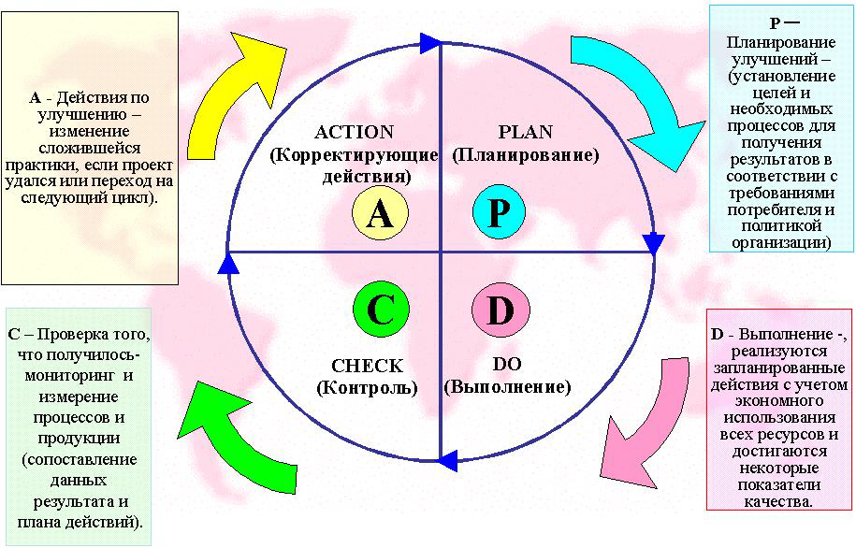
ОРГАНИЗАЦИЯ
ПЕДАГОГИЧЕСКОЙ ДЕЯТЕЛЬНОСТИ

Slide 39
PLAN
ПЛАНИРОВАНИЕ
инновационной образовательной среды для формирования универсальных учебных действий
РАЗРАБОТКА РАБОЧИХ ПРОГРАММ
С УЧЕТОМ ПРОГНОЗА
РЫНКА ТРУДА
И СОЦИАЛЬНО-
ЭКОНОМИЧЕСКОГО
РАЗВИТИЯ
РАЗРАБОТКА СТРУКТУРЫ И
СОДЕРЖАНИЯ ТЕХНОЛОГИЙ ОБУЧЕНИЯ

Slide 40
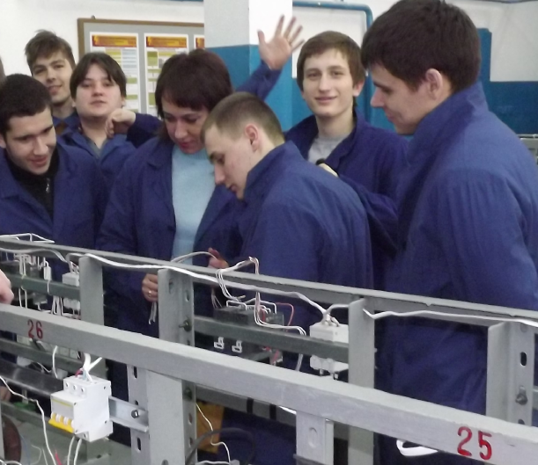
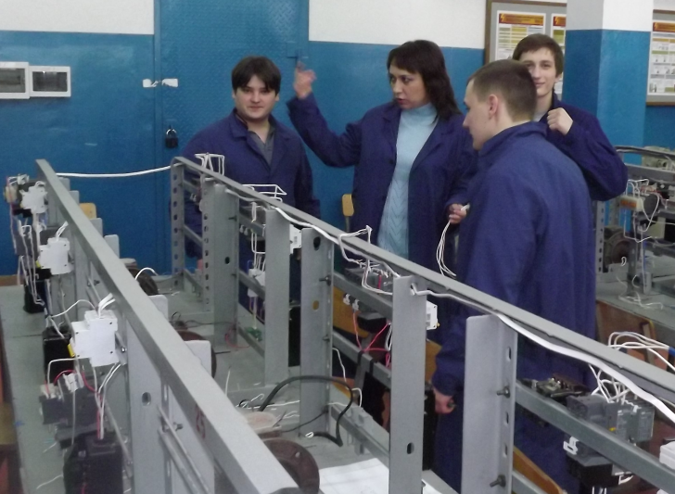
Ориентация на требования ФГОС и потребителей
PLAN
Проведение практических занятий в ресурсном центре на базе ОАО МГОК
Практическое решение производственных задач

Slide 41
ВЫБОР ПЕДАГОГИЧЕСКИХ ТЕХНОЛОГИЙ
DO
Обобщенная
технология
Теоретический
модуль
Практический
модуль
Технологии : информационные, ситуационные, деловые игры, дискуссии, дебаты, модульно-блочные, проектные,
мозговой штурм
Профессиональные компетенции
Общие
компетенции
Культура в области качества и охраны труда

Slide 42
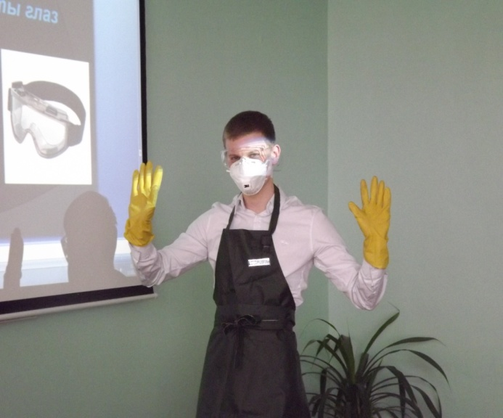
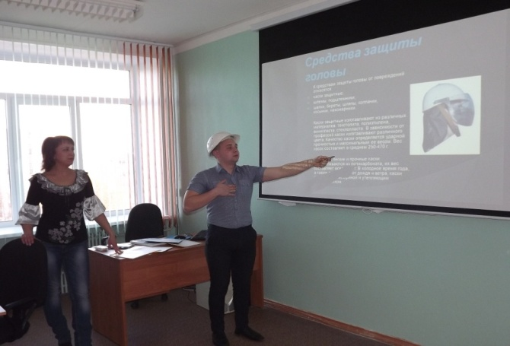
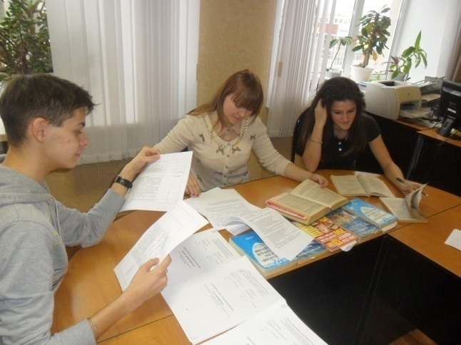
DO
ИННОВАЦИОННАЯ СРЕДА
Ролевая игра
«Как правильно применять средства индивидуальной защиты»
Кейс-ситуация «Расследование реального несчастного случая на производстве»
Защита проектов

Slide 43
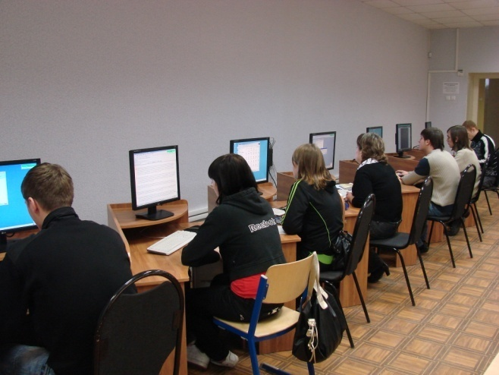
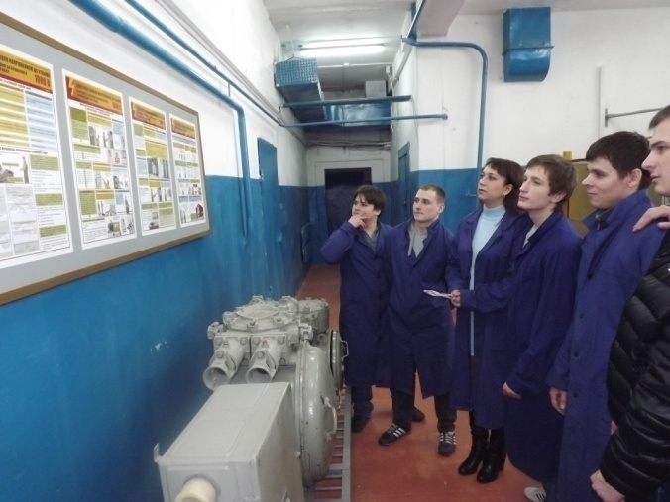
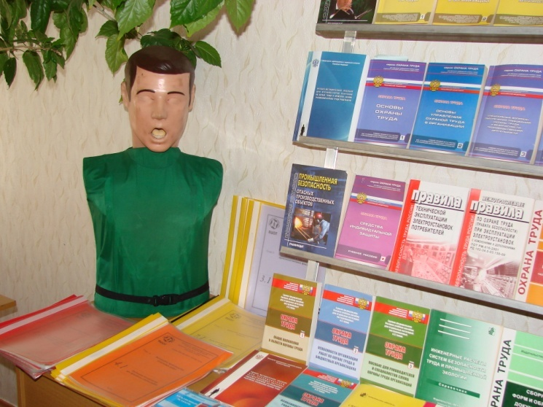
Пространственно-предметная среда
DO
Выполнение практических работ с применением ИКТ
Проведение занятий
в производственных условиях
(на территории работодателя)
Использование учебных тренажеров

Slide 44
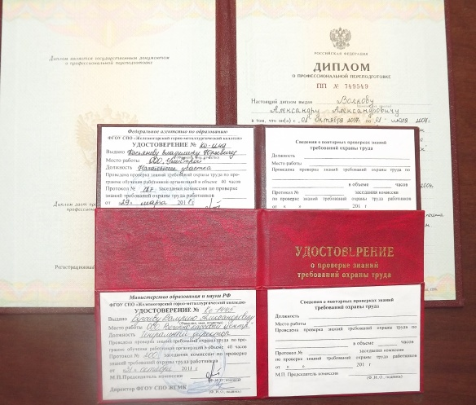
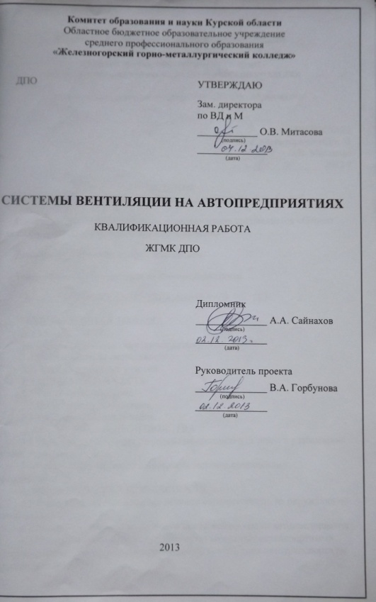
Профессиональная переподготовка специалистов, специальности «Охрана труда на предприятиях, организациях и учреждениях»
DO
Динамика прошедших обучение
по программе «Охрана труда»

Slide 45
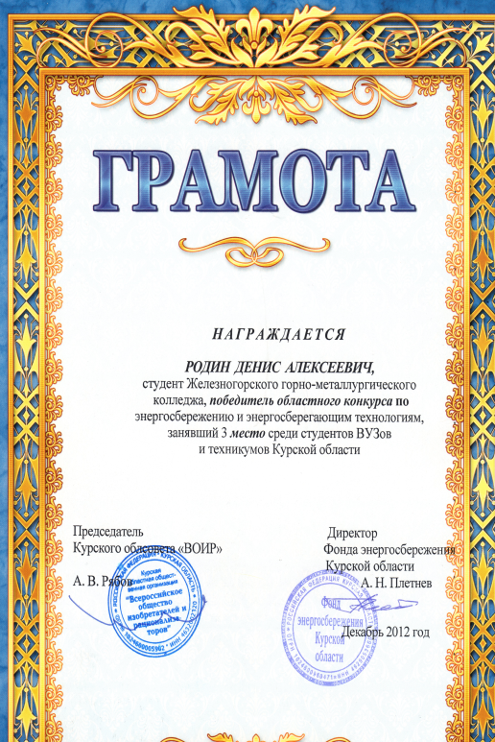

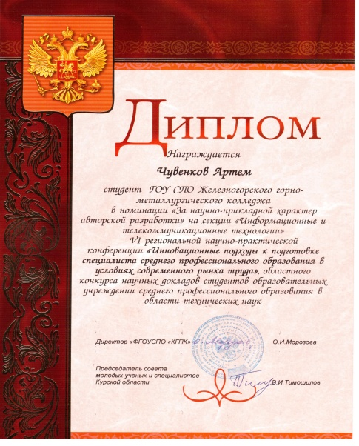
ОЦЕНКА КАЧЕСТВА ПОДГОТОВКИ СТУДЕНТОВ
CHECK

Slide 46
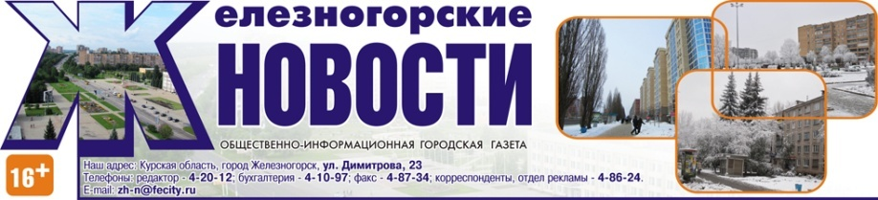
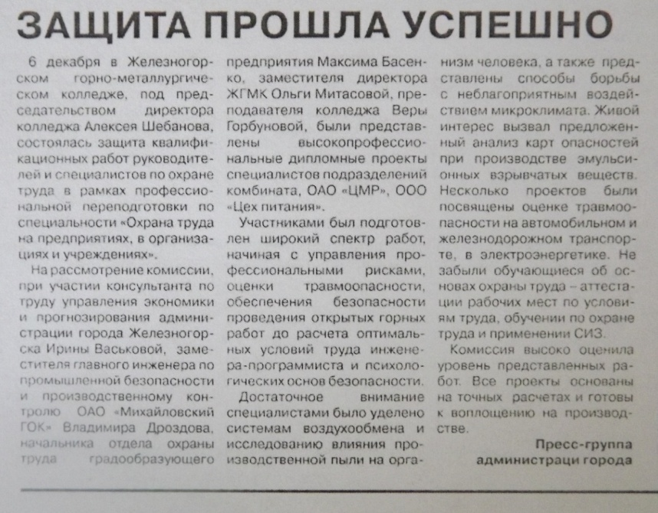
ОТЗЫВЫ В СМИ
CHECK
Выпуск №50 от 12.12.2013

Slide 47

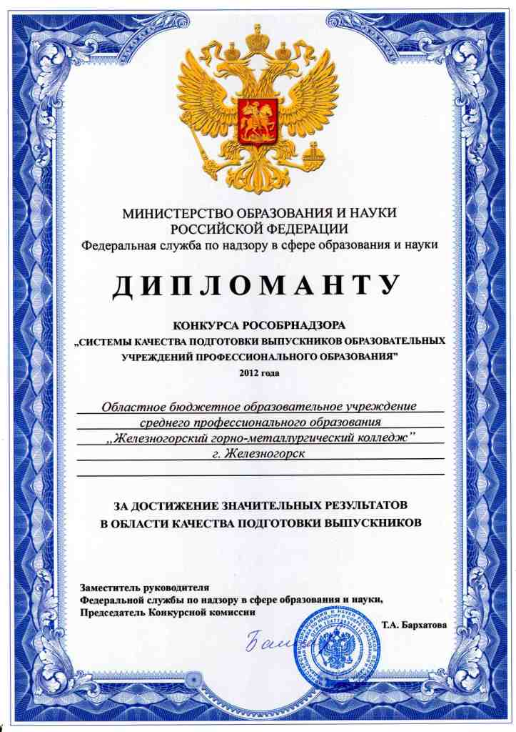
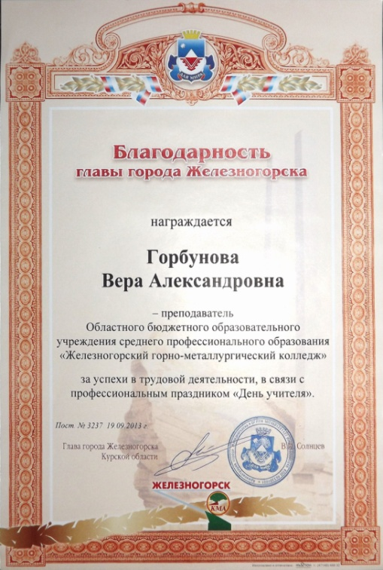


CHECK
НАГРАДЫ И ПООЩРЕНИЯ

Slide 48
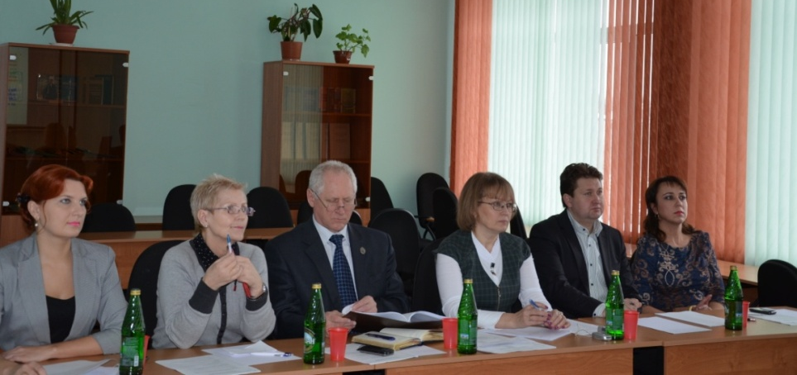
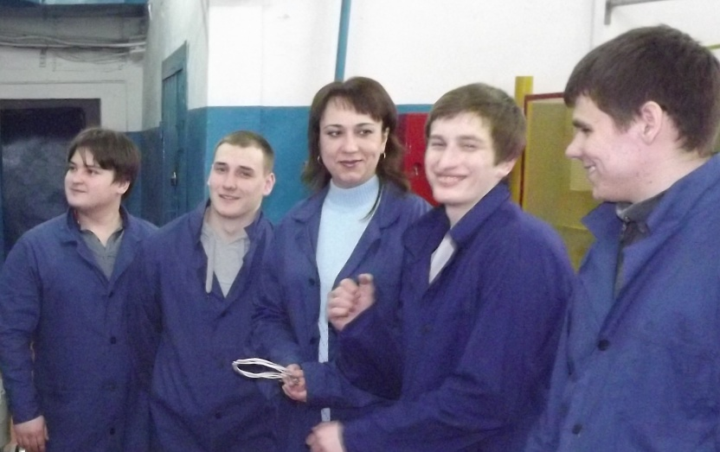
ACTION
Корректировка содержания обучения и педагогических технологий с учетом требований научно-технического прогресса и работодателей;
- Пересмотр РП ОПОП
по специальностям;
- Пересмотр учебно-
методических материалов.

Slide 49
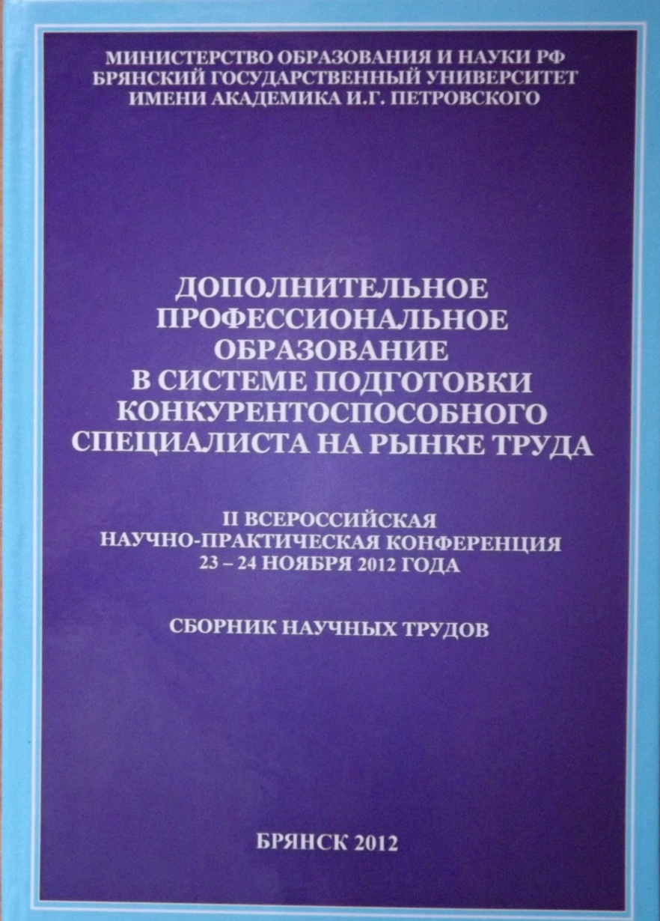
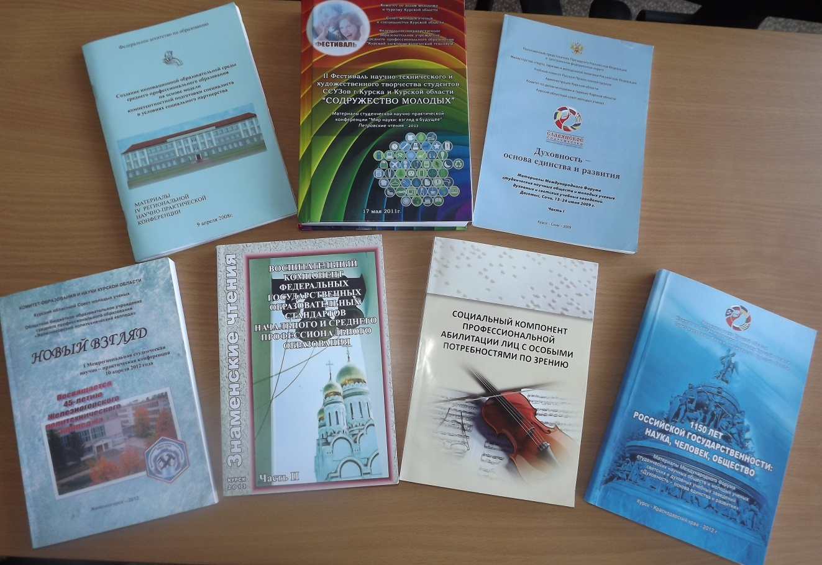
ОБМЕН ОПЫТОМ

Slide 50
№ | Критерии, подкритерии и составляющие модели Шебанов А.Н., Шкодкина Н.Н | Шкала оценки | Оценка
п/п
3.2 | Механизмы определения квалификационных требований к персоналу, его подготовке и повышению квалификации
№ уровня | Описание уровней совершенства составляющих модели
1 | Квалификационные требования к персоналу определяются должностными инструкциями и положениями. Проводится работа по повышению квалификации некоторых групп персонала. В основном обучение и карьерный рост зависят от личной инициативы сотрудников. Единой концепции совершенствования и поддержания знаний, квалификации и компетентности персонала не существует. | 1
 |  | 2
2 | В ОО определены и документированы квалификационные требования ко всем группам персонала. Начата разработка системы непрерывного повышения квалификации и переподготовки персонала. Основным критерием при выделении средств на обучение является его практическая целесообразность для ОО. | 3
 |  | 4
3 | Разработана и внедряется документированная система непрерывного повышения квалификации всех групп персонала, которая учитывает как его личные потребности, так и потребности ОО. ОО выделяются требуемые средства на обучение и карьерный рост. Учебная деятельность преподавателя периодически оценивается путем внутренней экспертизы качества выполнения индивидуального плана. | 5
 |  | 6
4 | Разработана и действует документированная система непрерывного повышения квалификации всех групп персонала, которая учитывает как его личные потребности, так и потребности ОО. Предусмотрена обязательная педагогическая подготовка для молодых преподавателей. В бюджете ОО планируются и выделяются средства в соответствии с планом обучения персонала. | 7 | V
 |  | 8
5 | Разработана и действует документированная система непрерывного повышения квалификации всех групп персонала, которая учитывает как потребности ОО, так и личные потребности. Система повышения квалификации и переподготовки персонала постоянно анализируется и улучшается. | 9
 |  | 10

Slide 51
СПАСИБО
ЗА ВНИМАНИЕ!

